Slide 1
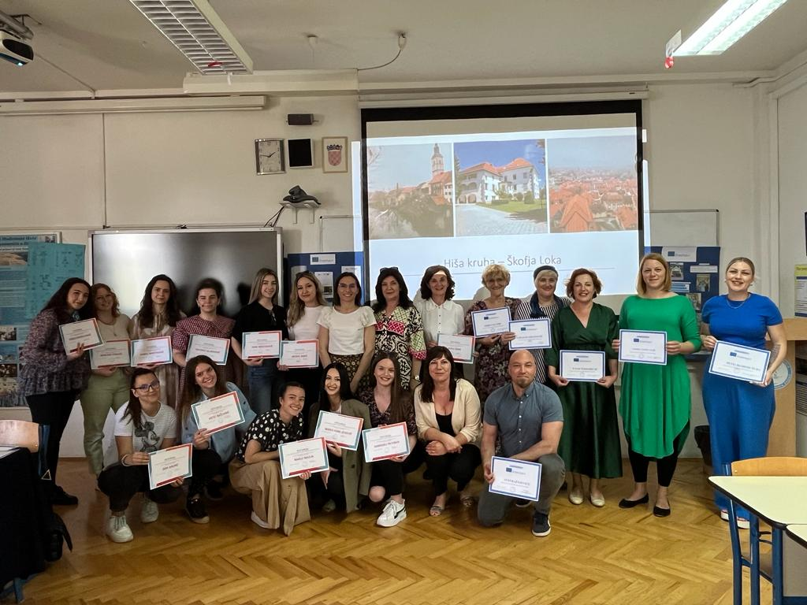
Erasmus + projekti
Medicinske škole Ante Kuzmanića Zadar
Erasmus+ je EU-ov program kojim se podupiru obrazovanje, osposobljavanje, mladi i sport u Europi.
Podupire prioritete i aktivnosti u okviru europskog prostora obrazovanja, Akcijskog plana za digitalno obrazovanje i Programa vještina za Europu. Taj program također:
• podupire europski stup socijalnih prava
• služi za provedbu strategije EU-a za mlade za razdoblje 2019. – 2027.
• razvija europsku dimenziju u sportu.
Ciljevi projekta Comenius jesu promicanje svijesti o raznolikosti europskih kultura suradnjom škola država koje sudjeluju u Programu za cjeloživotno učenje, poticanje osobnog razvoja sudionika, razvoj i usavršavanje vještina i kompetencija te njegovanje ideje o europskom građanstvu. Utječe se na poboljšanje kvalitete školskog obrazovanja, ističe se njegova europska dimenzija, potiču se mobilnost i učenje jezika, kao i veća uključenost u europsko društvo. U okviru programa Comenius, škola je od 2013. do 2015. godine provodila projekt Working With Dr. EUOz u partnerstvu s inozemnim školama (Belgija, Njemačka, Poljska, Češka).
Cilj projekta bio je povećati razinu strukovnog obrazovanja za zanimanje medicinske sestre opće njege / medicinskog tehničara opće njege u skrbi za osobe s oštećenjem vida.
Program Europske unije u području obrazovanja, osposobljavanja mladih i sporta, koji daje prihvatljivim korisnicima niz mogućnosti u pogledu financiranja svojih projekata u navedenim područjima. Erasmus+ omogućava školama projekt mobilnosti, stručnu praksu za učenike (kratkoročna i dugoročna stručna praksa za učenike strukovnih škola) u inozemstvu. Potiče bolje razumijevanje i toleranciju nasuprot drugih društvenih, kulturnih i jezičnih različitosti u multikulturalnom društvu.
Najava projekta
Erasmus+ za 2023. g. za Ključnu aktivnost 1 u području strukovnog obrazovanja i osposobljavanja pod nazivom - Program zdravstvene njege 2.
Aktivnosti unutar programa Erasmus + Program zdravstvene njege 2 započinje od 12.svibnja 2023., te se provodi do 31.svibnja 2024 godine.
Erasmus +
Program zdravstvene njege 2

